Slide 1
Путешествие
по
сказке
Выполнил: воспитатель
Н.В. Субботина.
МБДОУ№67

Slide 2
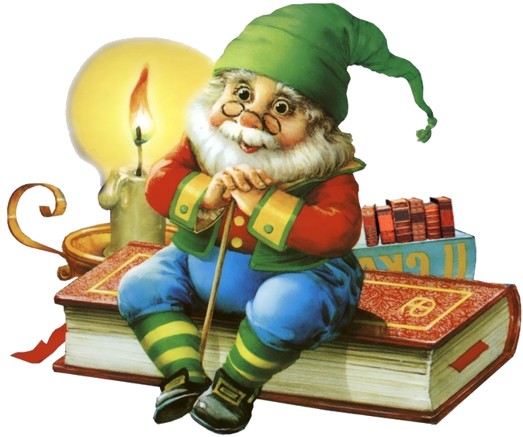
«Ориентировка в пространстве». Цель: формировать у детей позитивную мотивацию к познанию, умение ориентироваться в пространстве. Задачи: Совершенствовать понимание пространственных отношений (вверху, внизу, впереди, сзади, слева, справа, между, умение обозначать в речи взаимное расположение предметов ; формировать умение ориентироваться на листе бумаги; Закреплять представления детей о днях недели, наступившем времени года, умение составлять описательный рассказ с опорой на мнемотаблицу; Закреплять знания об отношениях между числами натурального ряда, умение выкладывать изображение предмета из нескольких частей.

Slide 3
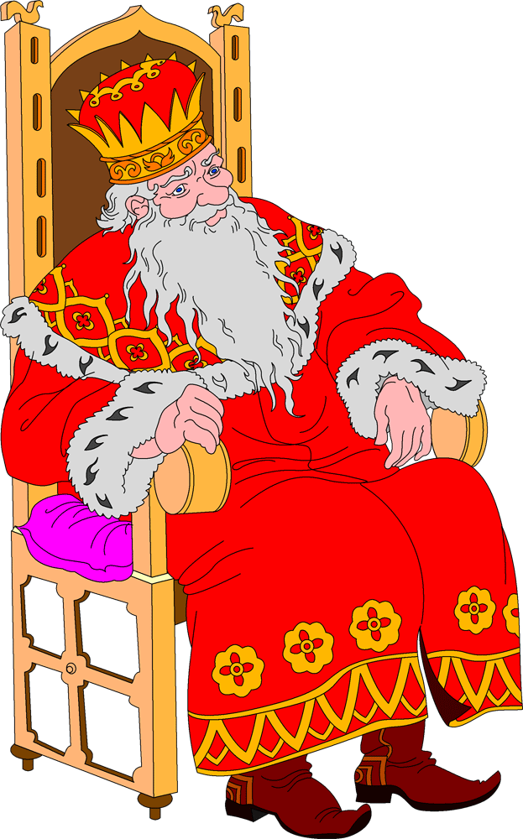
Жил-был царь.

Slide 4
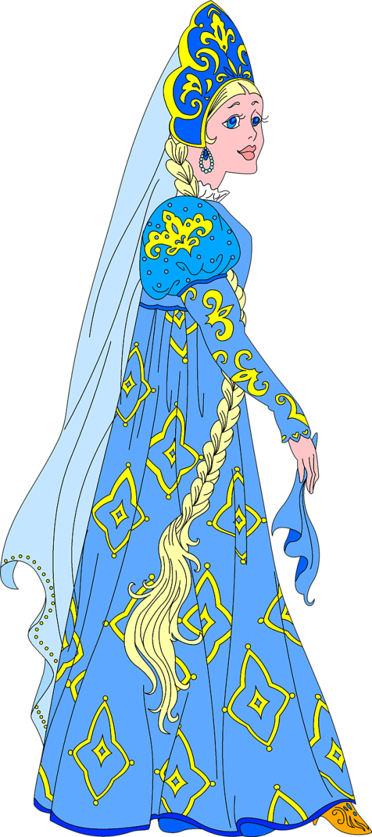
И была у него дочь - красавица.

Slide 5
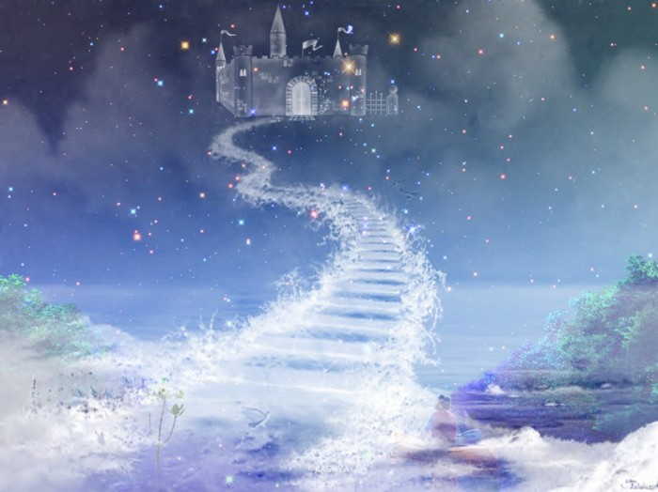
Вышла она в сад погулять, а тут налетел ветер, подхватил царевну и унес в тридевятое царство.

Slide 6
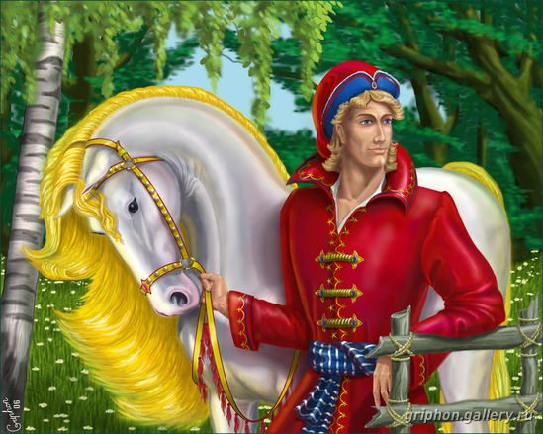
Пригорюнился Иван Царевич и поехал ее искать

Slide 7
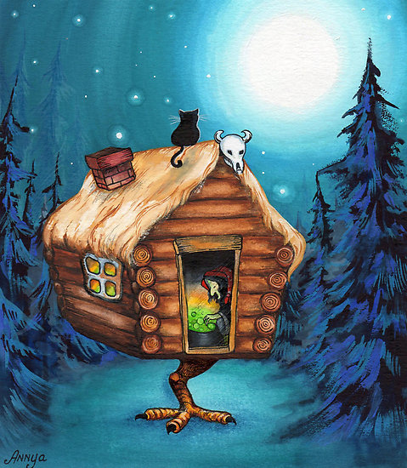
Едет день, едет два. Подъезжает к избушке на курьих ножках.

Slide 8
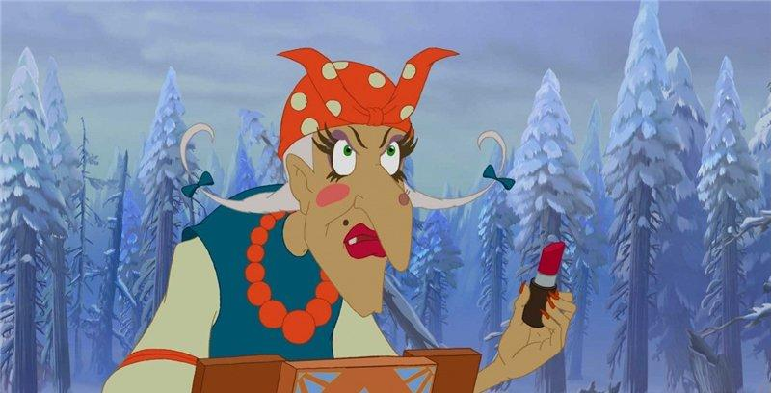
А там живет Баба Яга.

Slide 9
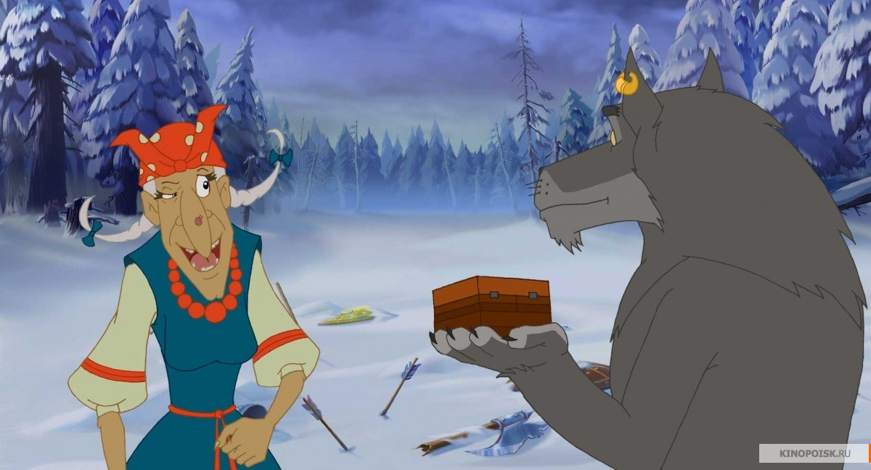
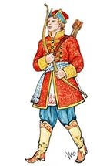

Slide 10
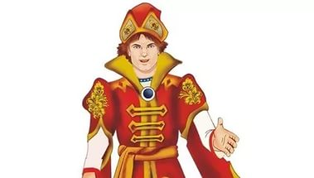

Slide 11
Какой сегодня день недели?
Какой день недели был вчера?
Какой день недели будет завтра?
Какие времена года вы знаете?
Какое время года наступило?

Slide 12
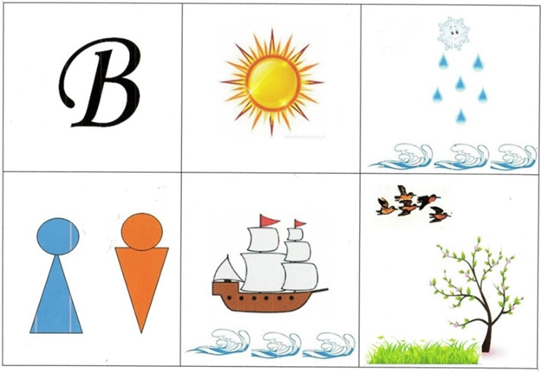

Slide 13
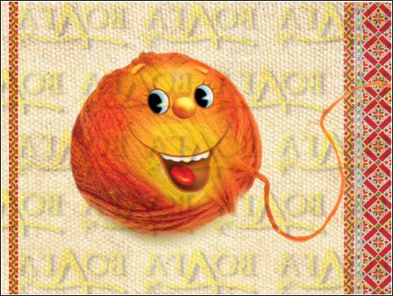
Баба Яга дала клубочек и отправила Царевича к своей сестре Кикиморе. У неё находится карта. Клубочек покатился, и Царевич пошел за клубком.

Slide 14
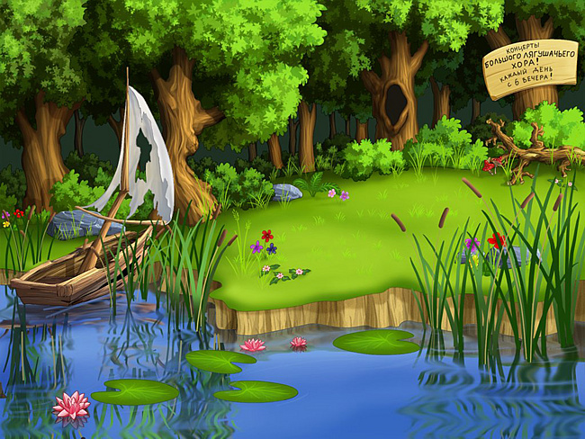
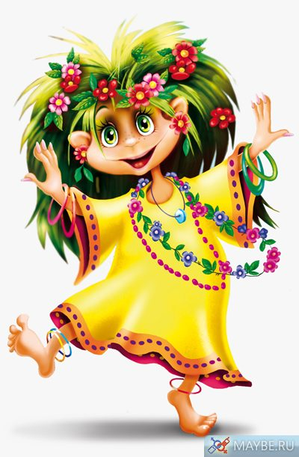
Прикатился клубок к болоту. И вдруг перед царевичем показалась Кикимора.

Slide 15
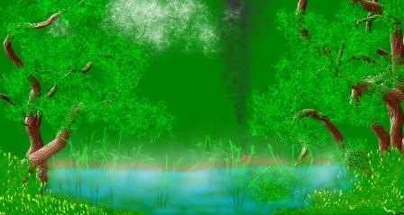
Она выслушала Царевича и решила помочь. Но для того, чтобы получить карту, надо выполнить задание.

Slide 17
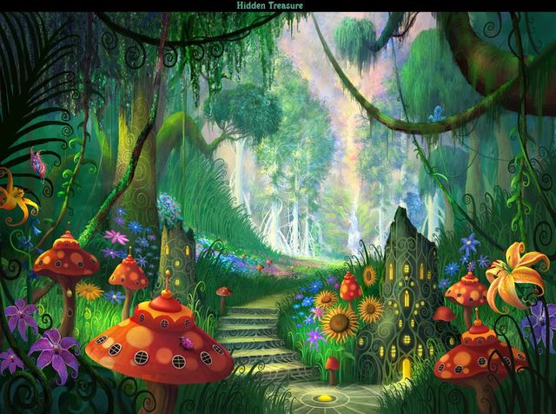
Кикимора дала карту Ивану Царевичу. Клубочек покатился дальше и привел Ивана Царевича в сказочный лес.

Slide 18
Игра «Ничего не говори, лишь руками покажи»
Высоко! Низко!
Слева! Справа!
Далеко! Близко!
Широко! Узко!

Slide 19
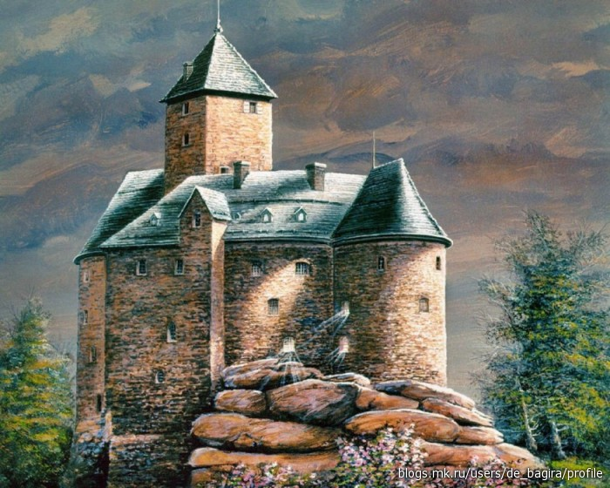

Slide 21
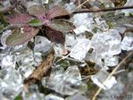

Slide 22
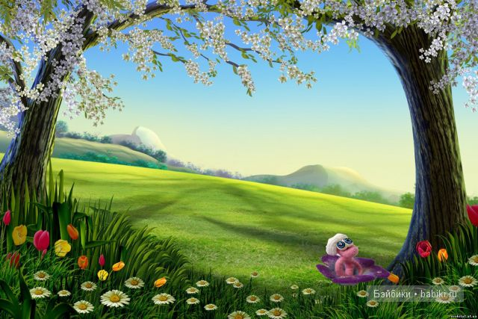
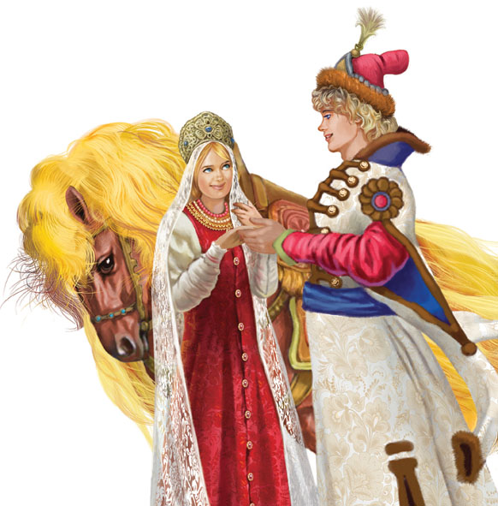

Slide 23
1,2,3,4,5
Вот мы в садике опять.
С вами в сказке побывали,
Очень многое узнали,
Возвратились мы назад,
Детский сад нам очень рад.

Slide 24
ВРЕМЕНА ГОДА. СОСТАВЛЕНИЕ ОПИСАТЕЛЬНЫХ РАССКАЗОВ ПО МНЕМОТАБЛИЦАМ Весна: Буква «В»- обозначает, что настала весна. Солнце – пригревает сильней и становится тепло. Буква «У», снежинки – на улице тает снег и бегут ручьи. Девочки, мальчики, кораблик – дети пускают кораблики по воде. Деревья, птицы – появляются первыми зеленые листочки, из жарких стран возвращаются перелетные птицы.

